Slide 1




Tugas
Presentasi
Kelompok 3

Slide 2



Anggota Kelompok:
Dendi Nur Alamsyah (222310029)
Ibrahim (222310033)
Muhammad Haykal Fadhillah (222310040)

Slide 3

abstrak
Dalam beberapa tahun terakhir, teknologi membuat segalanya lebih mudah dilakukan. Salah satunya adalah sistem otomatisasi pada rumah pintar. Pemaparan dari hasil tugas akhir yang bertujuan untuk merancang sistem otomatis rumah pintar menggunakan Arduino UNO sebagai pusat pengontrolan, Voice Recognition sebagai pengolah suara, ESP8266 sebagai penghubung kejaringan Wi-Fi, modul relay sebagai saklar elektronik dan catu daya sebagai sumber. Pada tugas akhir ini, penulis menggunakan metode penelitian kuantitatif. Dimana pengujian dilakukan menggunakan data berupa angka untuk menganalisis keterangan yang ingin diketahui sehingga terlihat lebih detail dan jelas. Untuk memudahkan pembacaan, penulis menggunakan tabel-tabel sebagai penjabaran hasil pengujian.Setelah pengujian, hasil dari tugas akhir ini menunjukkan rancangan dapat mengontrol alat elektronik di rumah menggunakan perintah suara dan perintah jarak jauh dengan aplikasi Telegram di Android. Data yang diambil menunjukkan bahwa fungsi keseluruhan cukup baik dan membutuhkan jeda sekitar 2 detik dari saat perintah diberikan hingga respon pengaktifan output bekerja. Persentase rata-rata suara yang diterima dari suara yang diucapkan dalam pengujian adalah 80.2%

Slide 4



Judul
Sistem Kendali Rumah Pintar Menggunakan Voice Recognition Module V3 Berbasis Mikrokontroler dan IOT

Slide 5

jurnal
Micro controller, Voice Recognition V3 module, ESP8266 wi-fi module, Driver Relay Module - Maret 11, 2020

Slide 6
volume dan halaman
Volume 06 Number 02 2020, 19 - 32

Slide 7
tujuan penelitian
Alat ini dibuat bertujuan untuk mengontrol peralatan rumah menggunakan Voice Recognition modul V3 yang dapat memudahkan pemilik rumah untuk mengendalikan keamanan rumah beserta peralatan elektronik rumah tangga serta menggunakan modul Wi-Fi ESP8266 untuk mengontrol dan mengendalikan rumah pintar dari jarak jauh.

Slide 8
subjek penelitian
Sistem Kendali Rumah Pintar Menggunakan Voice Recognition Module V3 Berbasis Mikrokontroler dan IOT

Slide 9
metode penelitian
ini menggunakan metode penelitian kuantitatif dengan pengujian menggunakan data berupa angka. Diagram blok dan flowchart digunakan untuk mendeskripsikan sistem secara menyeluruh. Perancangan hardware melibatkan Arduino UNO, microphone, Voice Recognition V3 module, ESP8266, driver relay, motor servo, dan solenoid door lock.

Slide 10
hasil penelitian
Alat dapat berkerja dan dapat
melakukan perintah sesuai suara yang terdaftar pada program (yang direkam). Voice Recognition dapat membedakan suara orang yang terekam dan yang tidak terekam pada program. Semua relay dapat diaktifkan dan dinonaktifkan sesuai perintah sehingga berpengaruh pada aktif atau tidaknya beban. Dan alat juga dapat dikontrol dari jarak jauh melalui aplikasi Telegram.

Slide 11
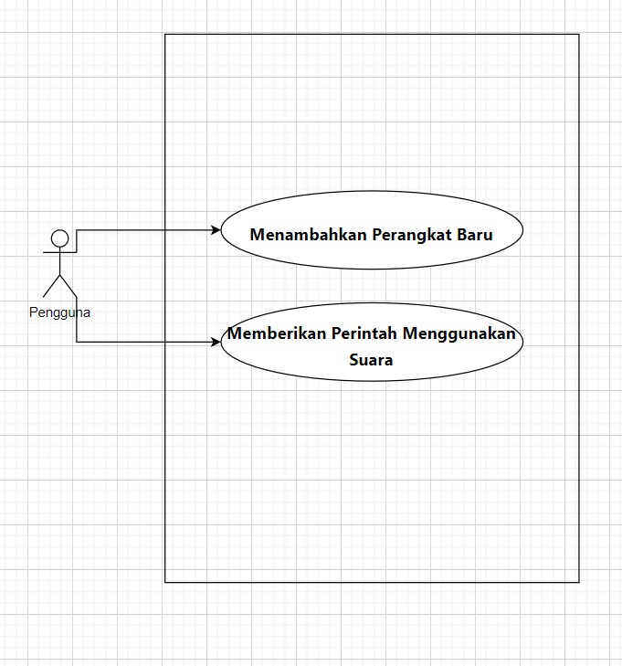
USEcase

Slide 12
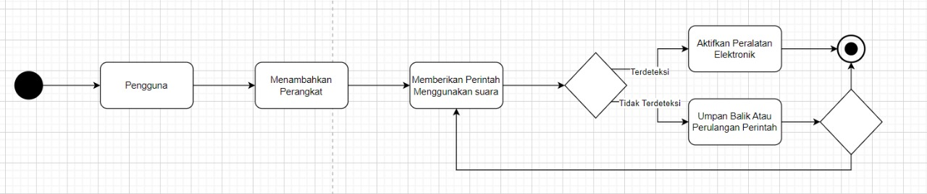
activity diagram

Slide 13
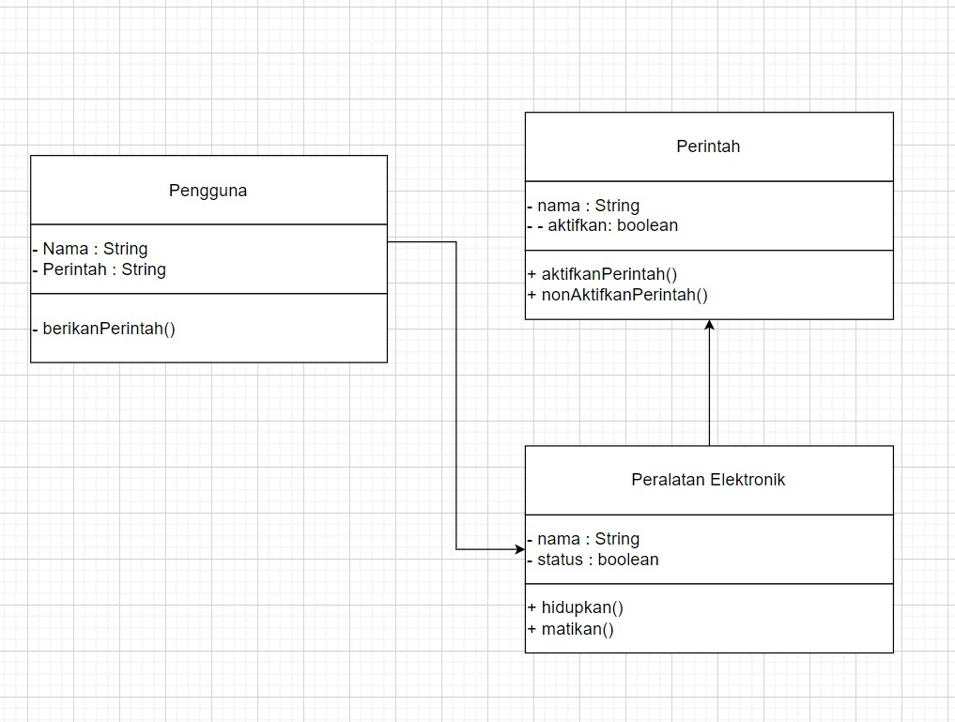
class diagram

Slide 14
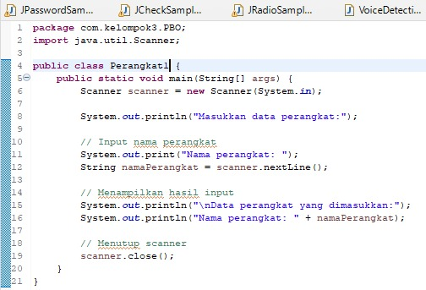
program menambahkan perangkat 1

Slide 15
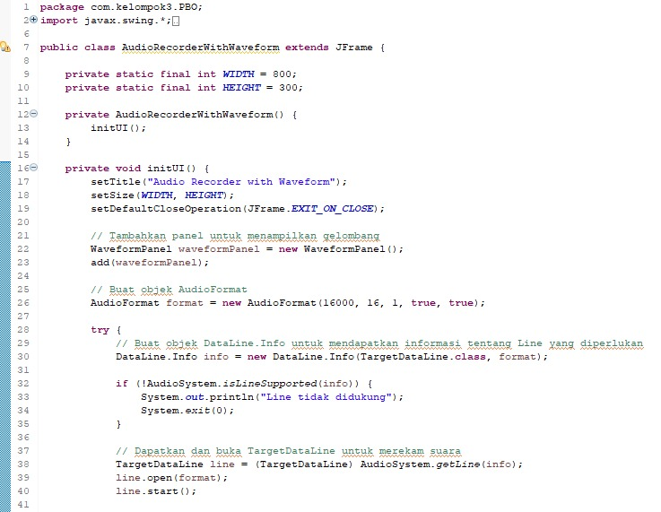
program AudioRecorderWithWaveform

Slide 16
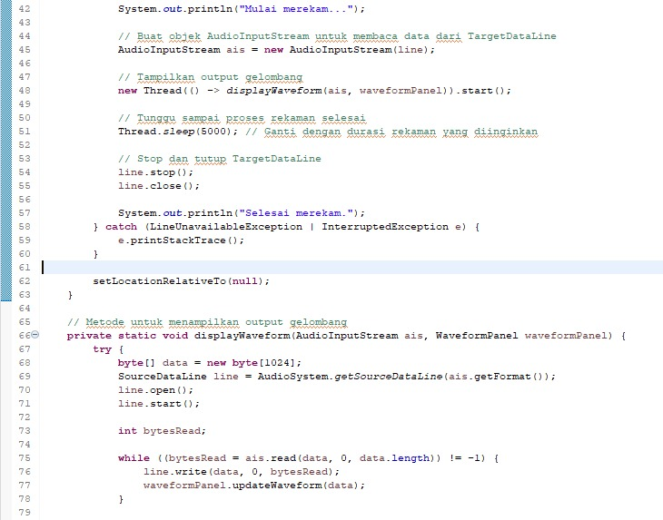

Slide 17
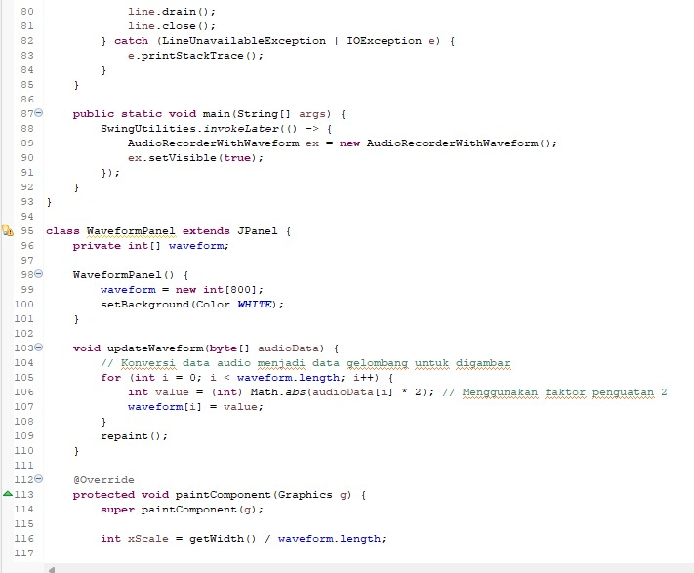

Slide 18
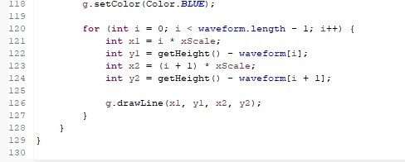

Slide 19


Terima Kasih

